Slide 1
Итоги работы по самообразованию.
Мастерская как форма организации продуктивной деятельности детей дошкольного возраста.
Выполнила воспитатель группы: Эпатова Е.Н.

Slide 2
Содержание
*Образовательные области
*Задачи познавательного развития
* продуктивная деятельность
*Основные виды продуктивной
Деятельности :
*конструирование
*лепка
*Аппликация

Slide 3
Образовательные области
в соответствии ФГОС ДО:
Социально-комуникативное развитие;
Познавательное развитие;
Речевое развитие;
Художественно-эстетическое развитие;
Физическое развитие.

Slide 4
Цель: моей педагогической деятельности по теме самообразования - создание условий для развития художественно - творческих способностей детей дошкольного возраста в процессе продуктивной деятельности.
Задачи: повысить собственный уровень знаний по теме путём посещения занятий педагогов;
анализ психолого-педагогической и методической литературы о влиянии продуктивной деятельности на развитие художественно-творческих способностей детей дошкольного возраста;
оформить в группах уголки для детей по продуктивной деятельности;
провести диагностику художественно – творческих способностей детей дошкольного возраста на начало и конец учебного года;
отобрать и систематизировать формы организации детей, методы и приемы способствующих развитию художественно – творческих способностей детей дошкольного возраста в процессе продуктивной деятельности;
разработать перспективный план работы с детьми.

Slide 5
Актуальность темы: дошкольный возраст – сензитивный период, а значит, он наиболее благоприятен для развития конструктивных способностей, формирования «продуктивной деятельности».
Велико участие «продуктивной деятельности» в творческом и интеллектуальном становлении ребенка – в развитии инициативы, любознательности, находчивости, которое проявляется в возможности утвердить себя как деятеля, творца и созидателя, управляющего материалами и инструментами, реализующего свои замыслы.

Slide 6
Предполагаемый результат:
повышение степени самостоятельности у детей в организации продуктивной индивидуальной и групповой деятельности;
организация сотрудничества в продуктивной деятельности взрослого и воспитанников, воспитанников между собой;
создание и использование новых материалов в уголке творчества детьми;
участие родителей в оформлении творческого уголка, выполнении совместных заданий с детьми.

Slide 7
Были определены основные направления работы:
-выявление творческих способностей детей. Наблюдение за трудом детей на лепке, аппликации, конструировании
- составление плана
-создание благоприятных условий для реализации творческого
потенциала детей. В уголке «Все для творчества» расположены различные
материалы: простые и цветные карандаши; акварельные и гуашевые краски, восковые мелки; фломастеры, пластилин и многое другое.)
- развитие творческих способностей детей. Для формирования творческих
способностей у дошкольников были применены следующие методы:
наглядный, словесный и практический (показ, упражнение, объяснение,
метод поисковых ситуаций, беседа, рассматривание иллюстраций). Для того
чтобы заинтересовать детей, настроить их на предстоящую деятельность
были использованы стихи, загадки, различные сюрпризные моменты. Для
создания эмоционального фона во время работы включались музыкальные
произведения.
-поощрение- стимулирование дальнейшего творческой деятельности
(выставка работ в группе, родительском уголке; украшение группы;
использование поделок в игровой деятельности)

Slide 8
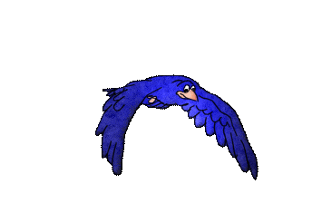
Основные виды
продуктивной деятельности
Продуктивная деятельность
Конструирование
Лепка
Аппликация

Slide 9
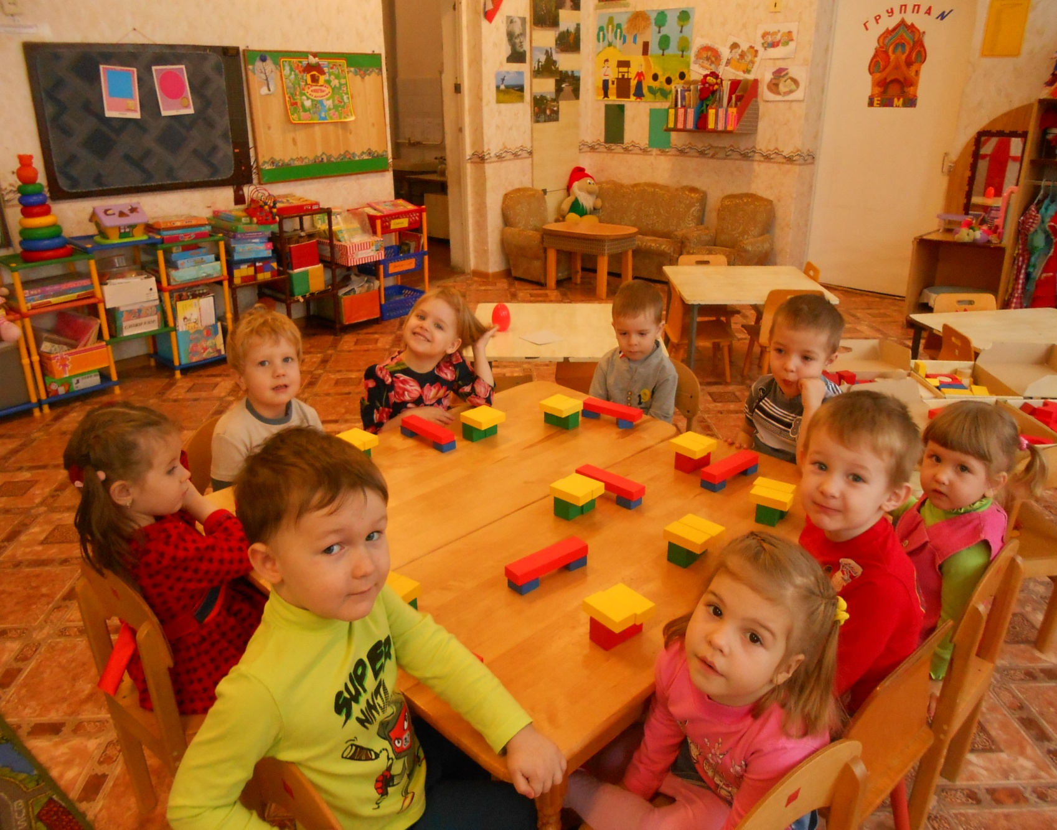
конструирование

Slide 10
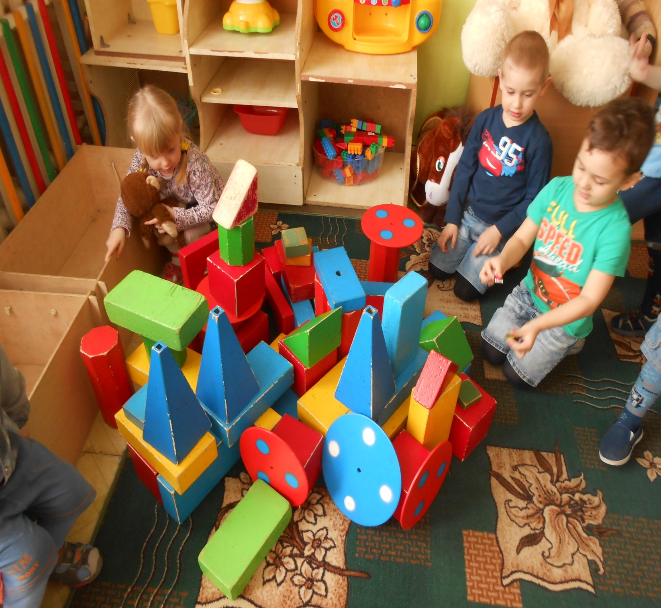

Slide 11
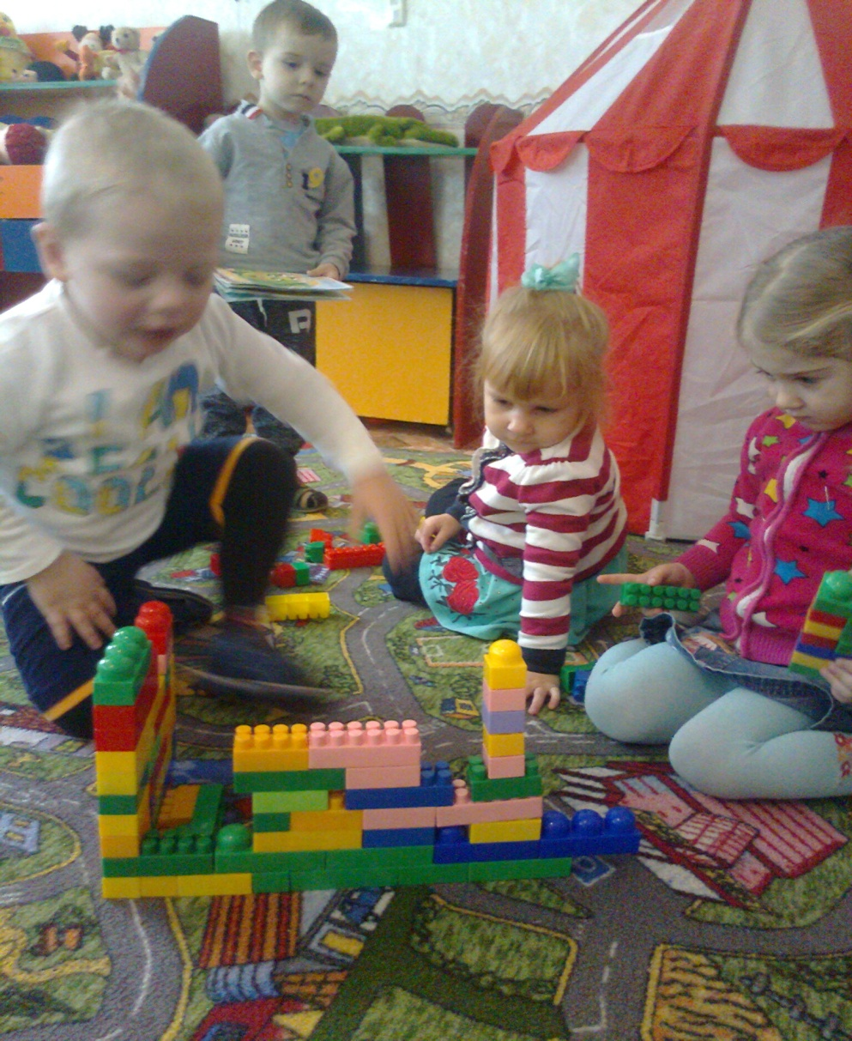

Slide 12
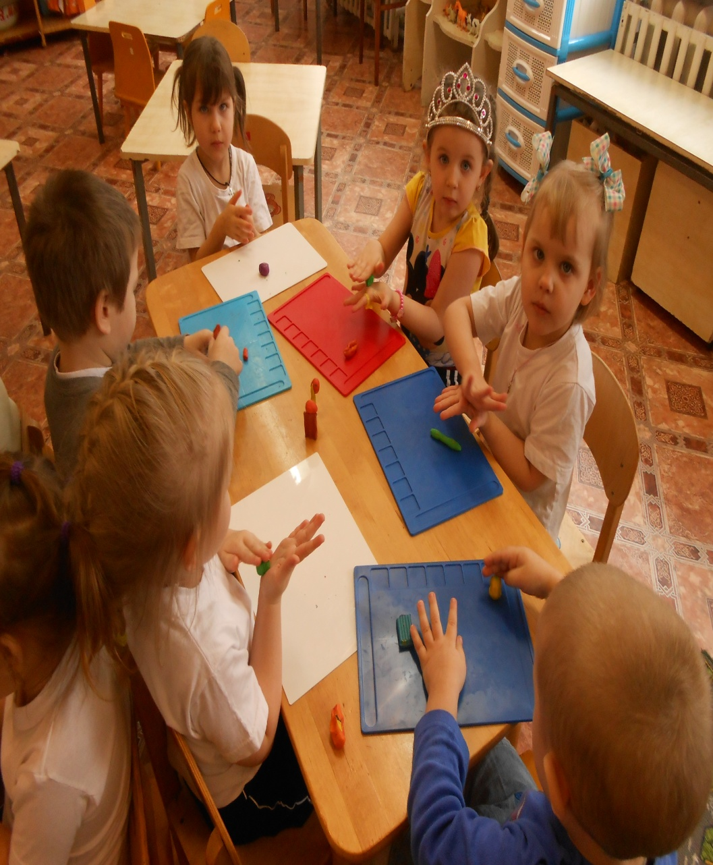
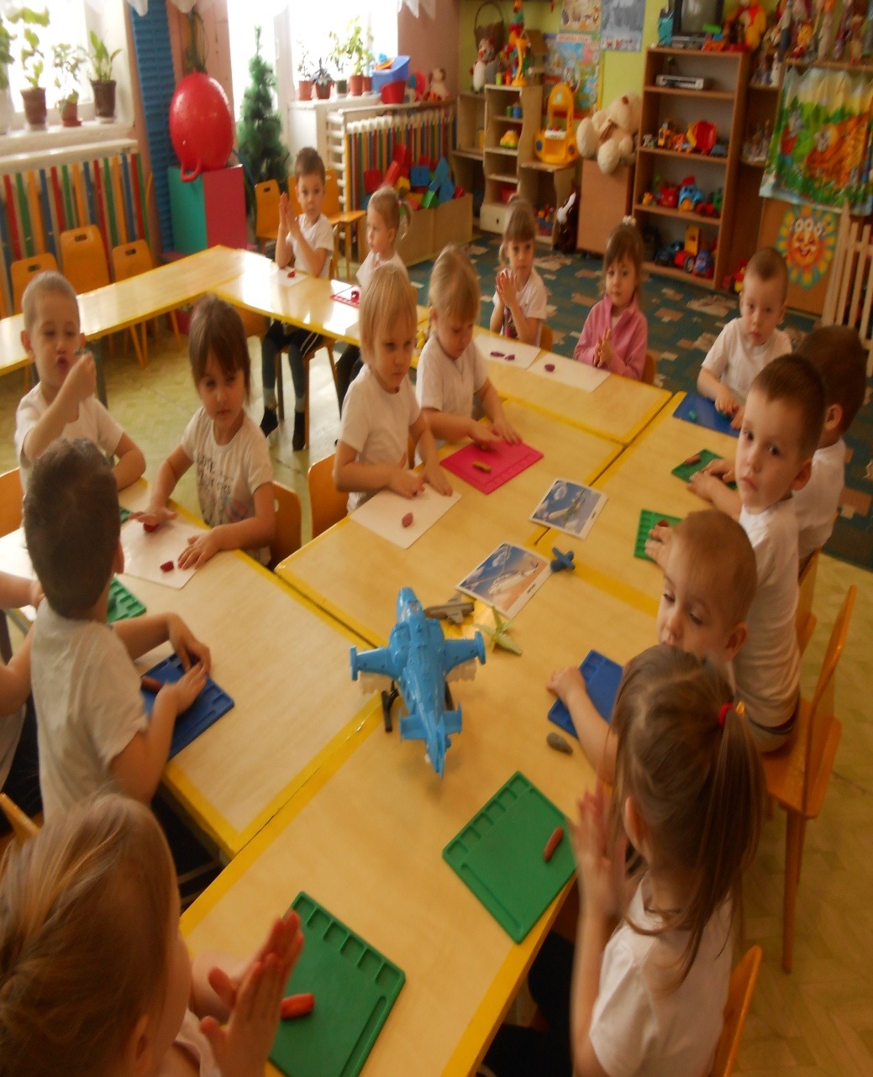
лепка

Slide 13
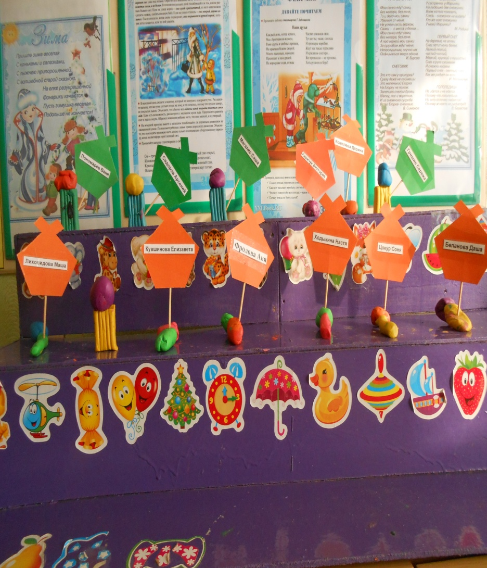
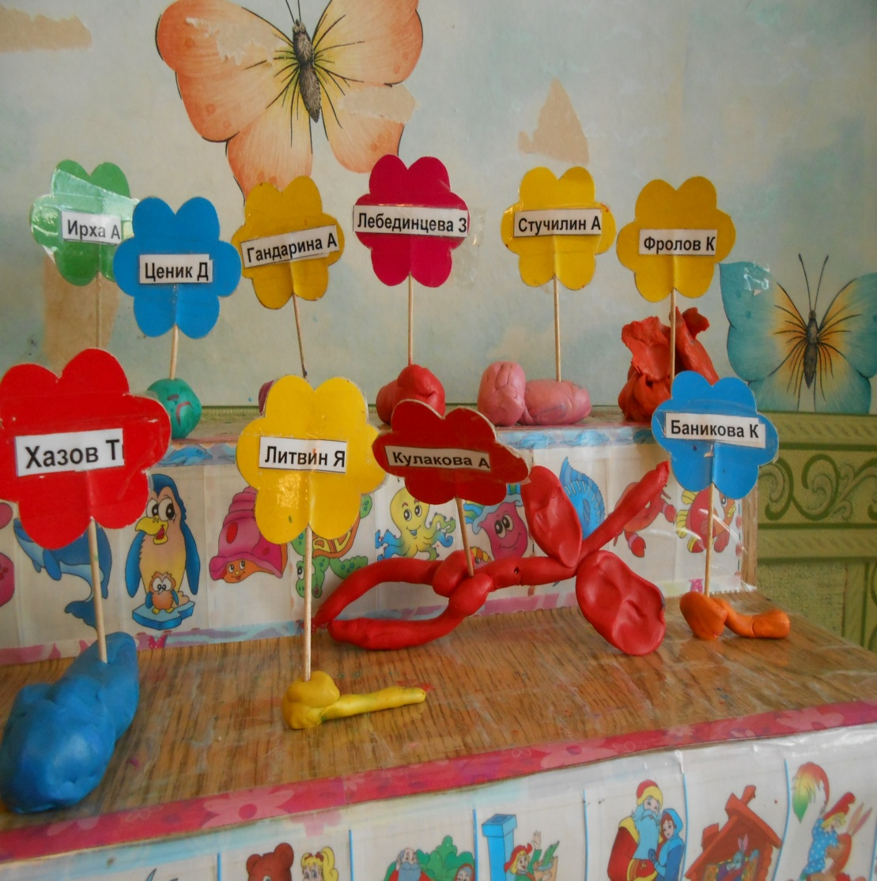

Slide 14
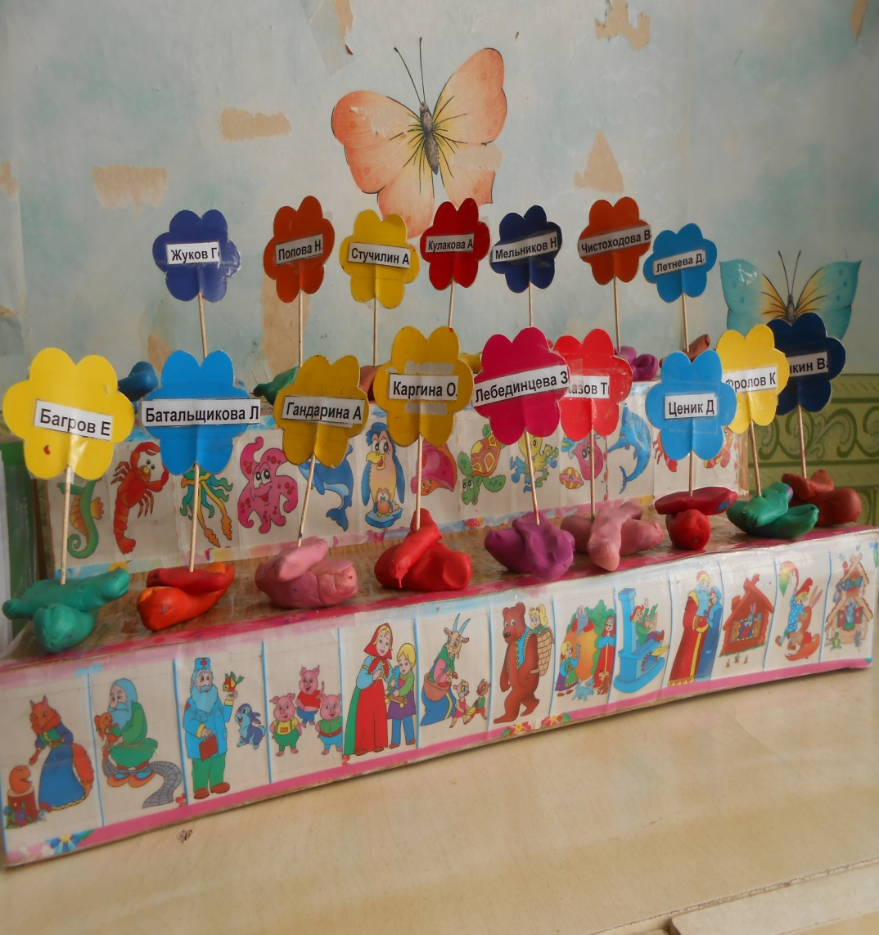
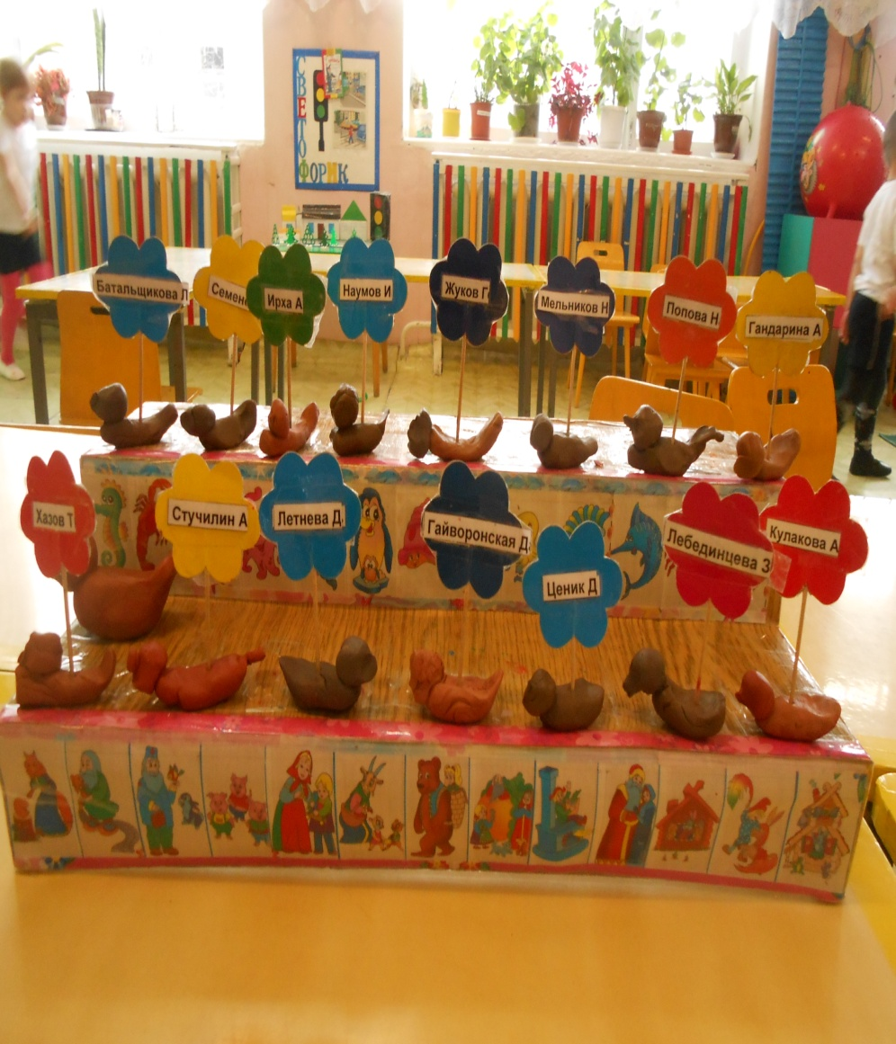

Slide 15
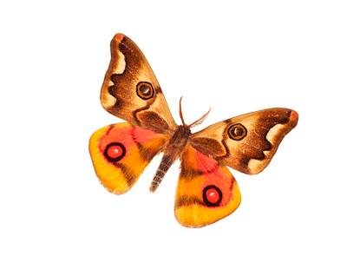
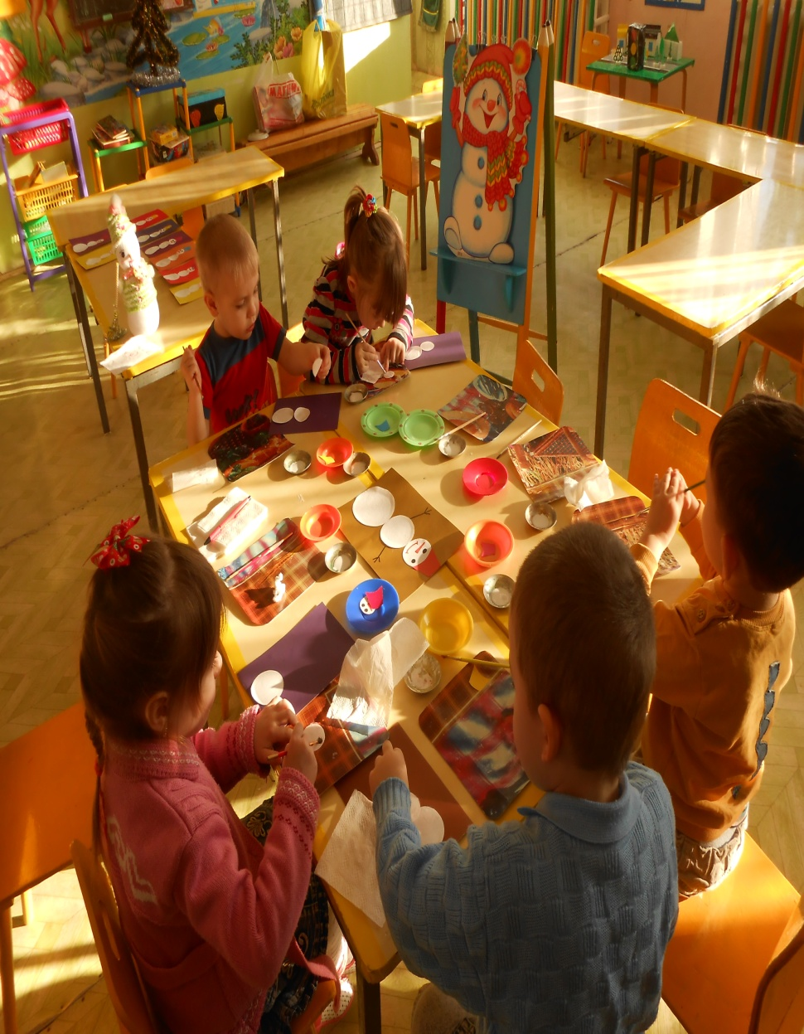
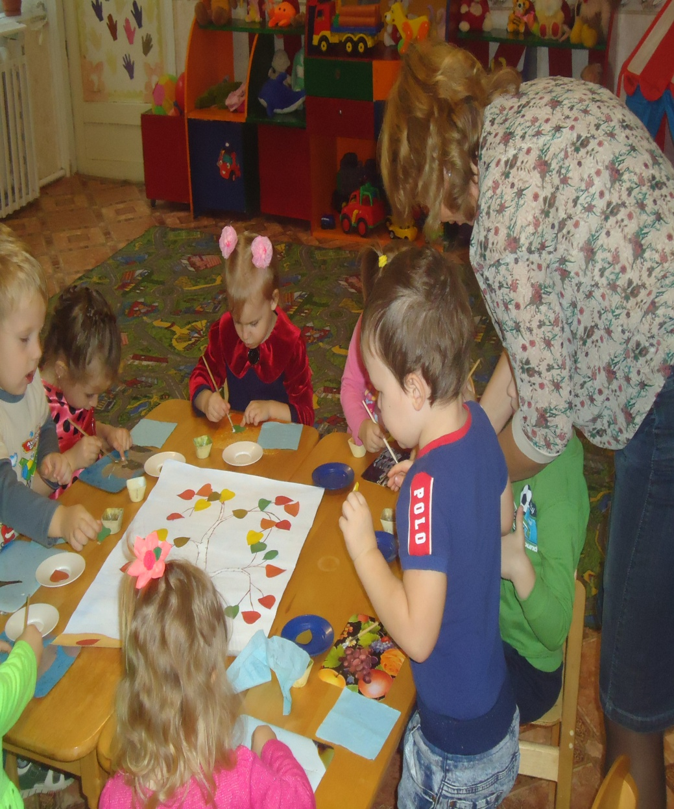
Аппликация

Slide 16
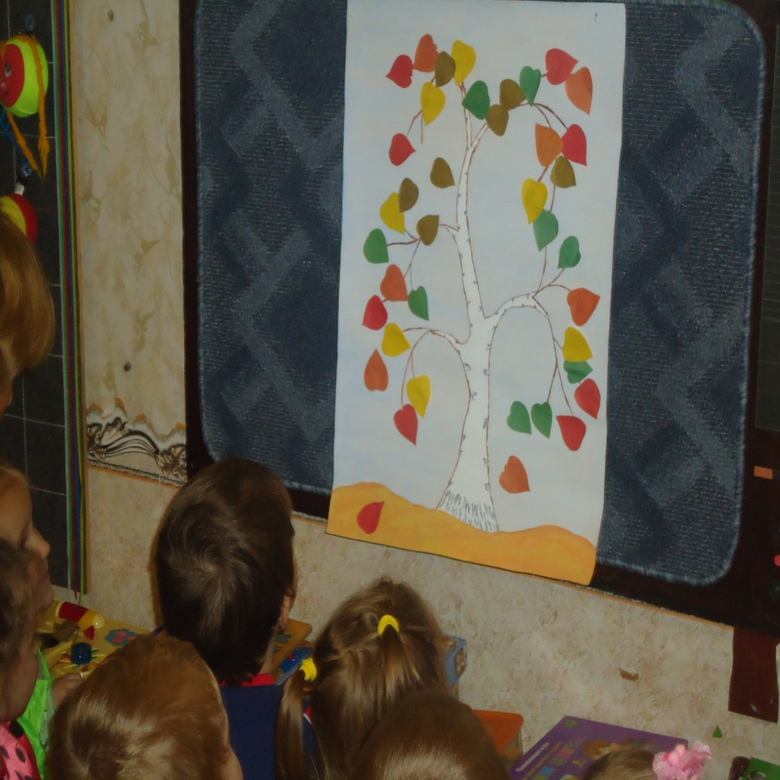
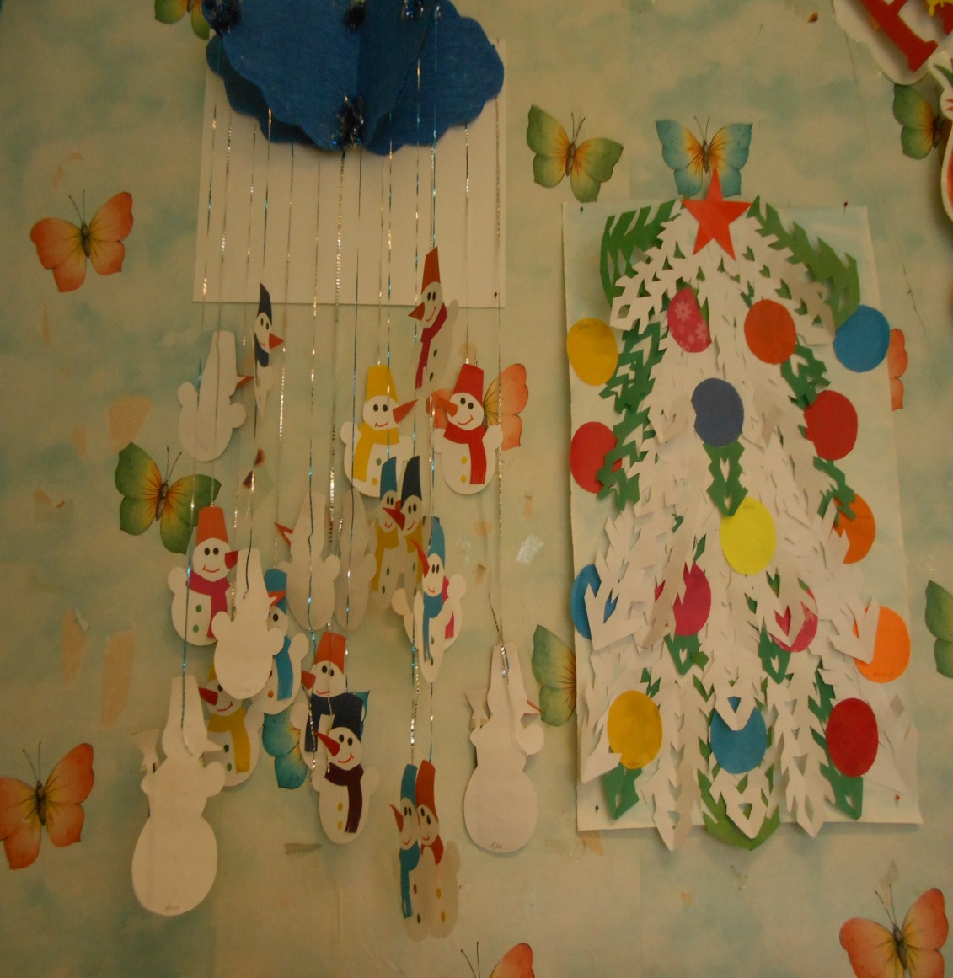

Slide 17
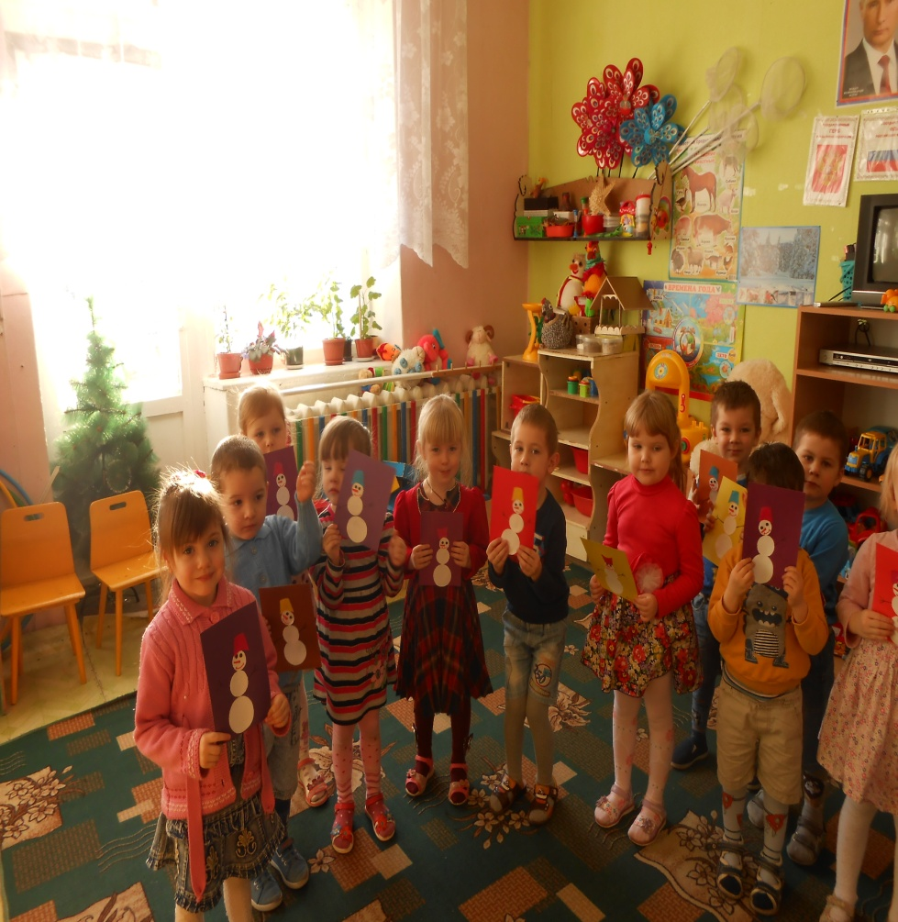
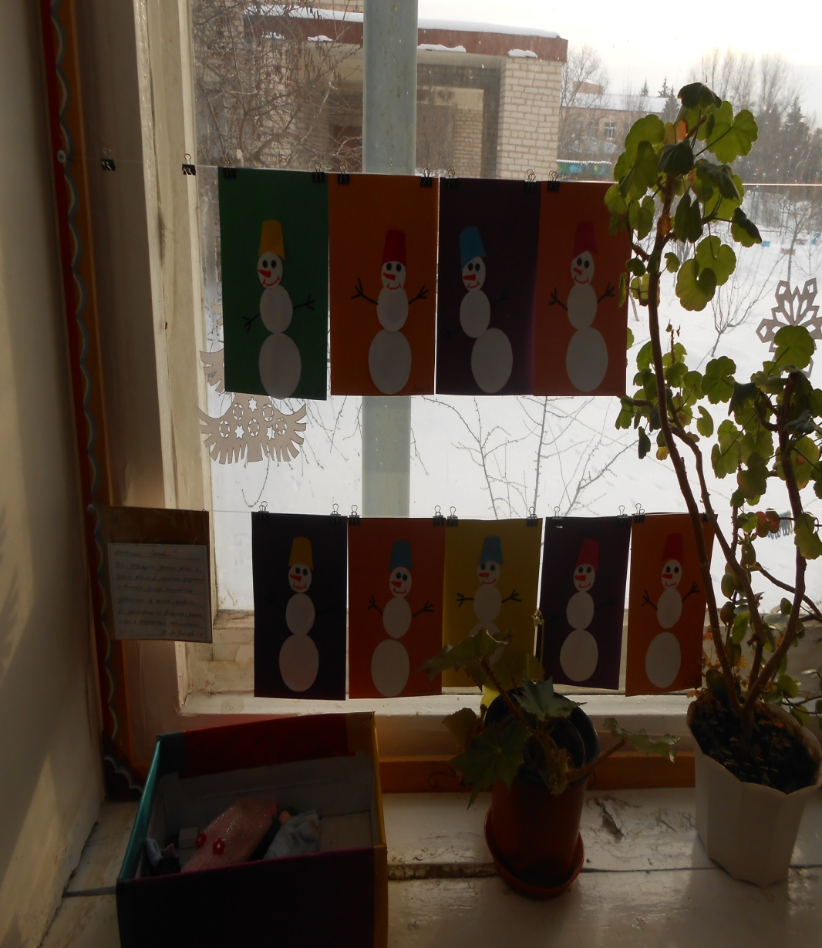

Slide 18
Вывод: Работа над самообразованием дала новые знания и умения мне как педагогу, а я постаралась передать их моим воспитанникам.
К.Д.Ушинский:«Учитель живет до тех пор, пока он учится; как только он перестал учиться, в нем умирает учитель».

Slide 19
СПАСИБО ЗА ВНИМАНИЕ!

